Slide 1
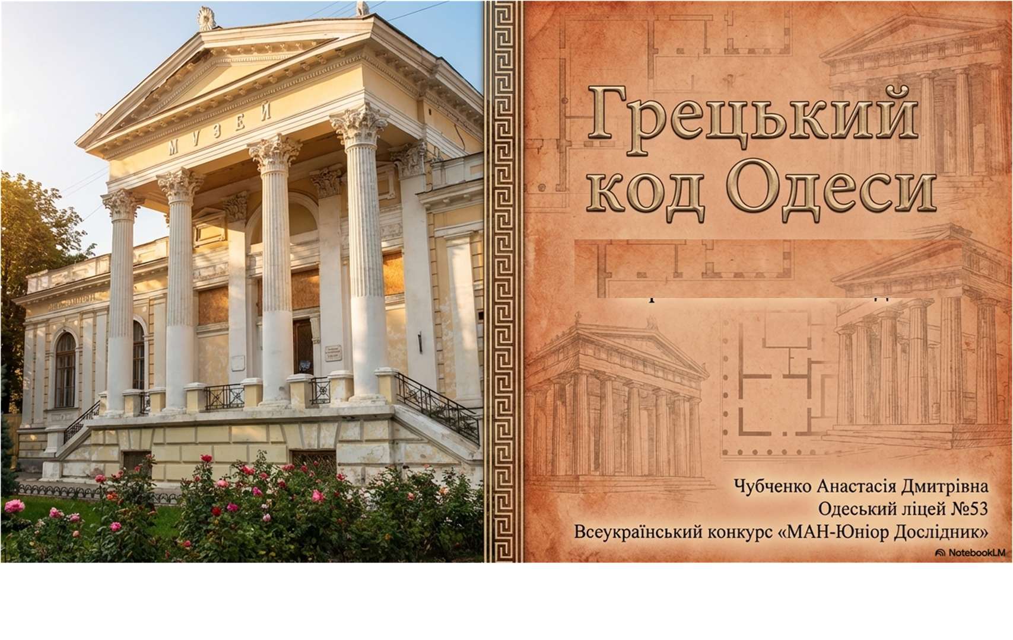
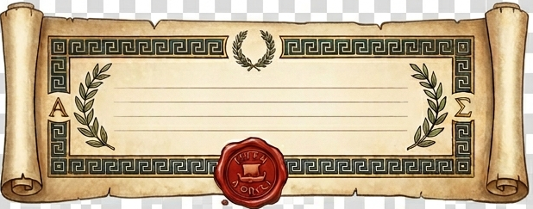
Всеукраїнський конкурс
«МАН-Юніор Дослідник»
архітектура, міфи та символи
Чубченко Анастасія Дмитрівна
учениця 7-А класу
Одеський ліцей № 53 Одеської міської ради
Керівник: вчитель історії
Ложешник Аліса Сергіївна

Slide 2
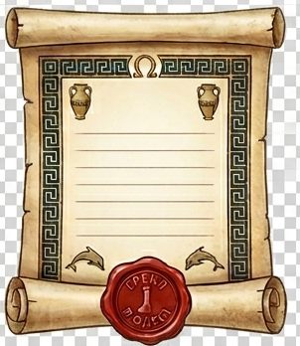
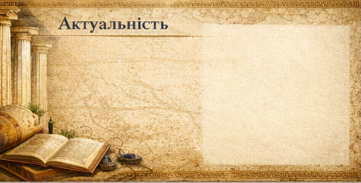
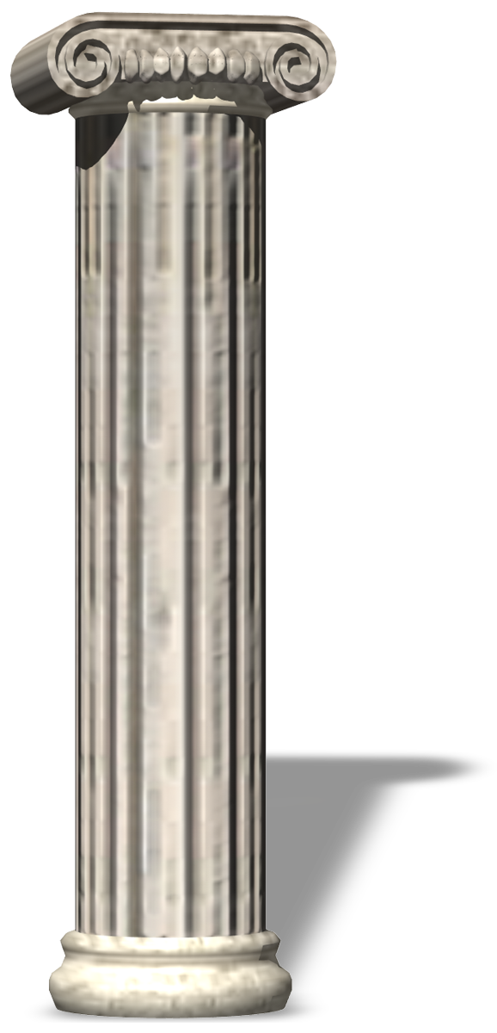
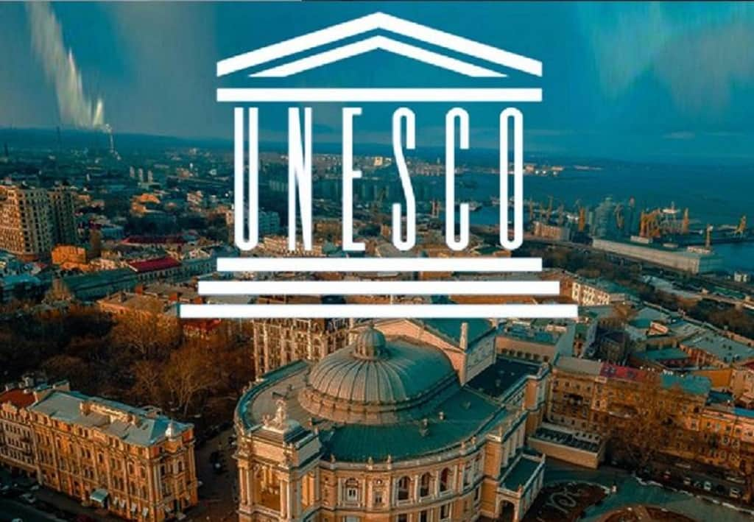
АНОТАЦІЯ
Актуальність дослідження зумовлена включенням центру Одеси до Світової спадщини ЮНЕСКО та підкреслює історичні зв’язки України з європейською цивілізацією через грецьку спадщину міста.
Мета: сформувати цілісне уявлення про Одесу як «Північну Елладу». Досягнути мету допомогли завдання: зібрати та проаналізувати інформацію про грецьку громаду Одеси; щоб виокремити локації для екскурсії.

Slide 3
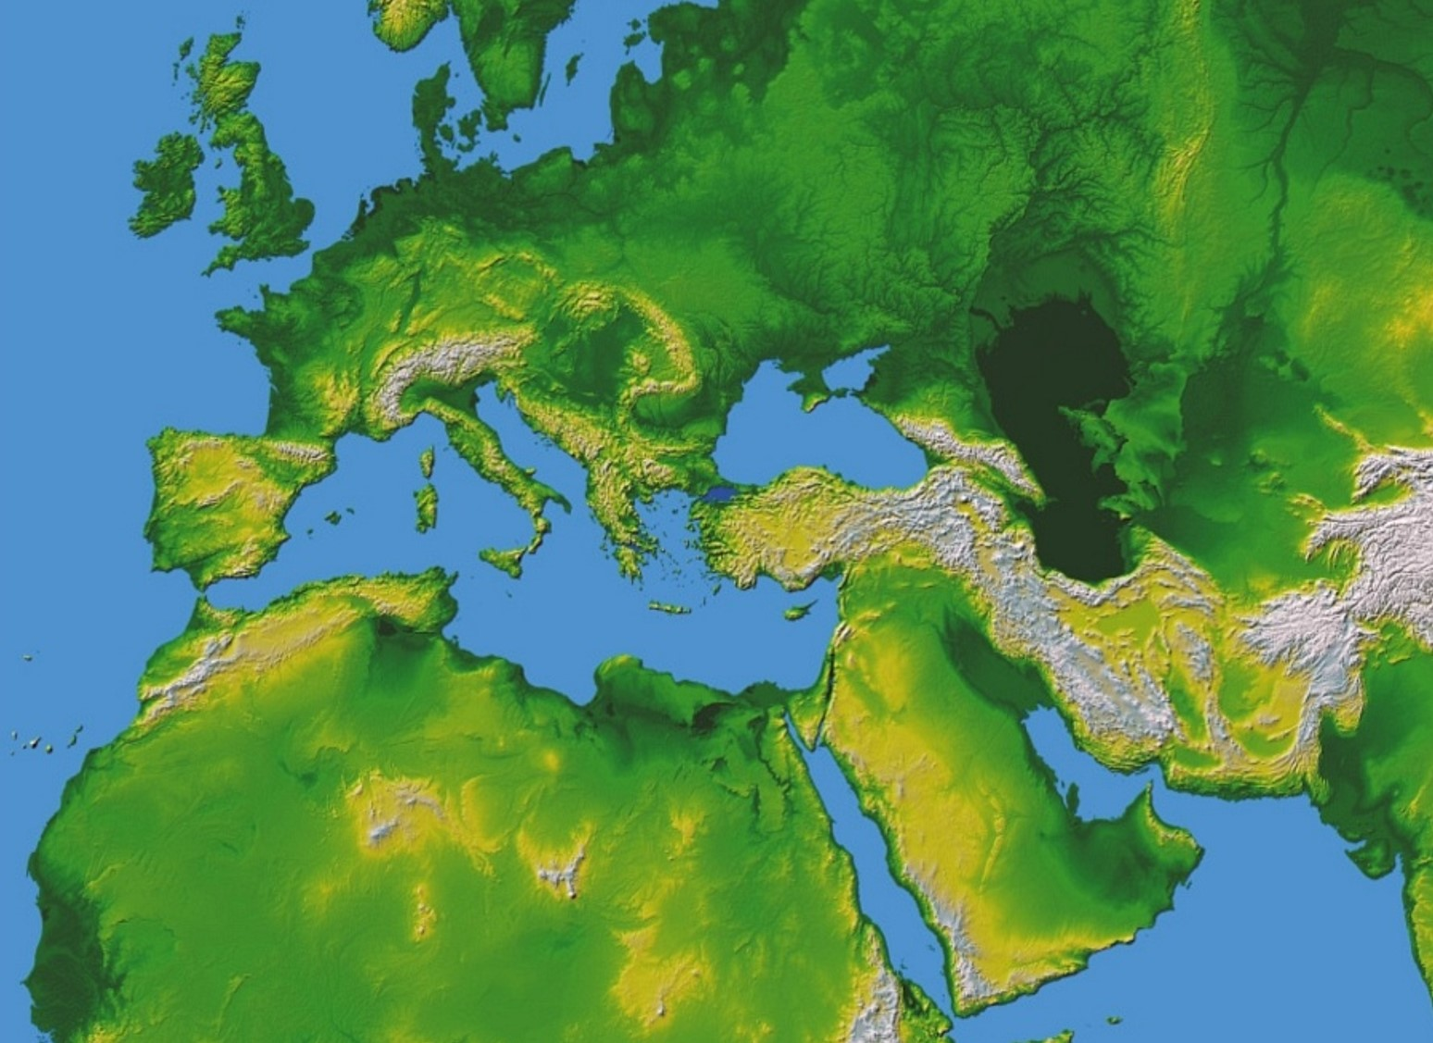
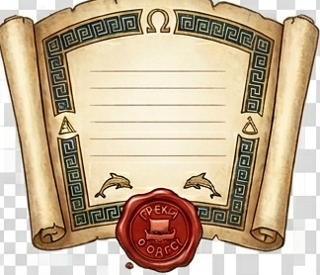
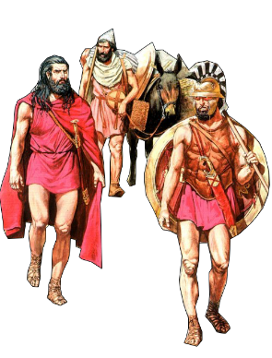
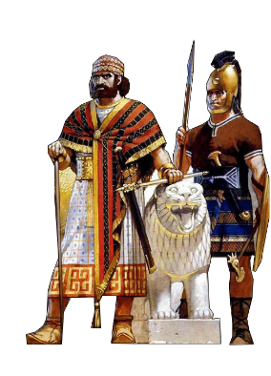
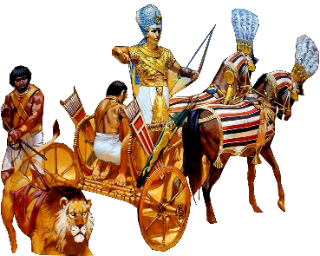
АНОТАЦІЯ
Об’єкт: грецька діаспора;
предмет: особливості грецької культури в місті

Slide 4
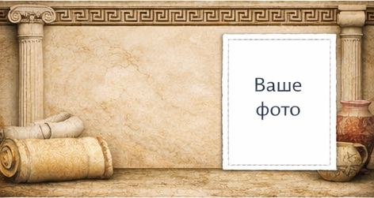
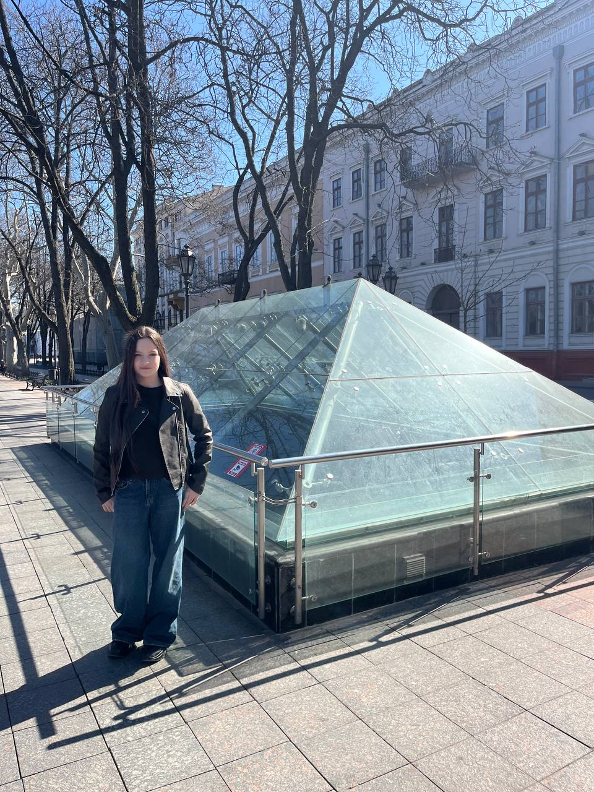
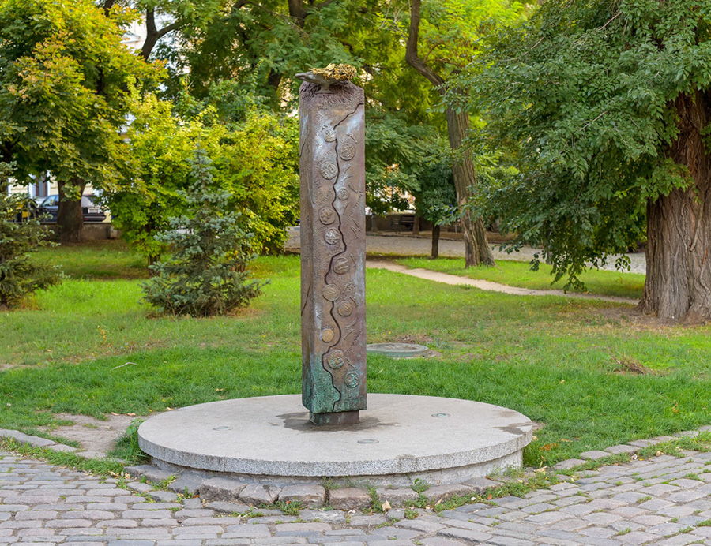
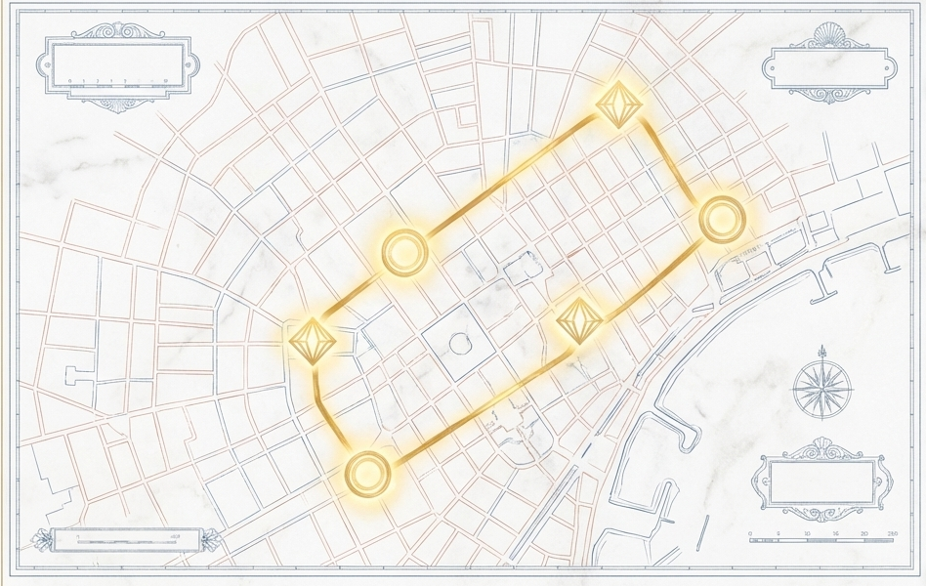
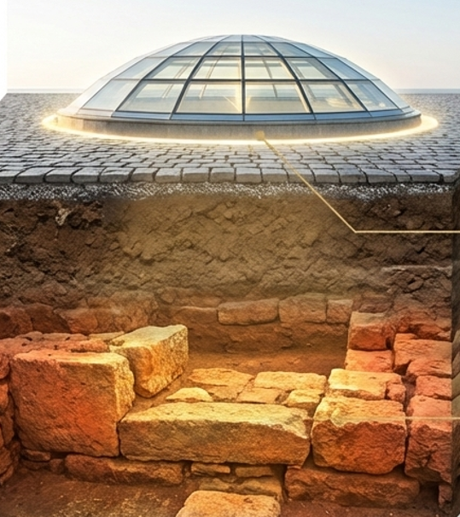
Розпочнемо екскурсію біля Скляного куполу на Приморському бульварі, який, ніби, таємничий портал у часі переносить нас на 2500 років назад, до гавані Істріан. За стародавніми міфами на острові Левке, нині відомому як острів Зміїний, знаходилось святилище Ахілла. Моряки вірили: якщо принести йому жертву, море біля наших берегів завжди буде лагідним.

Slide 5
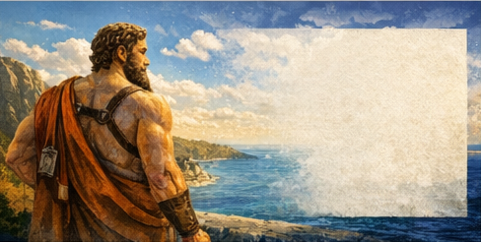
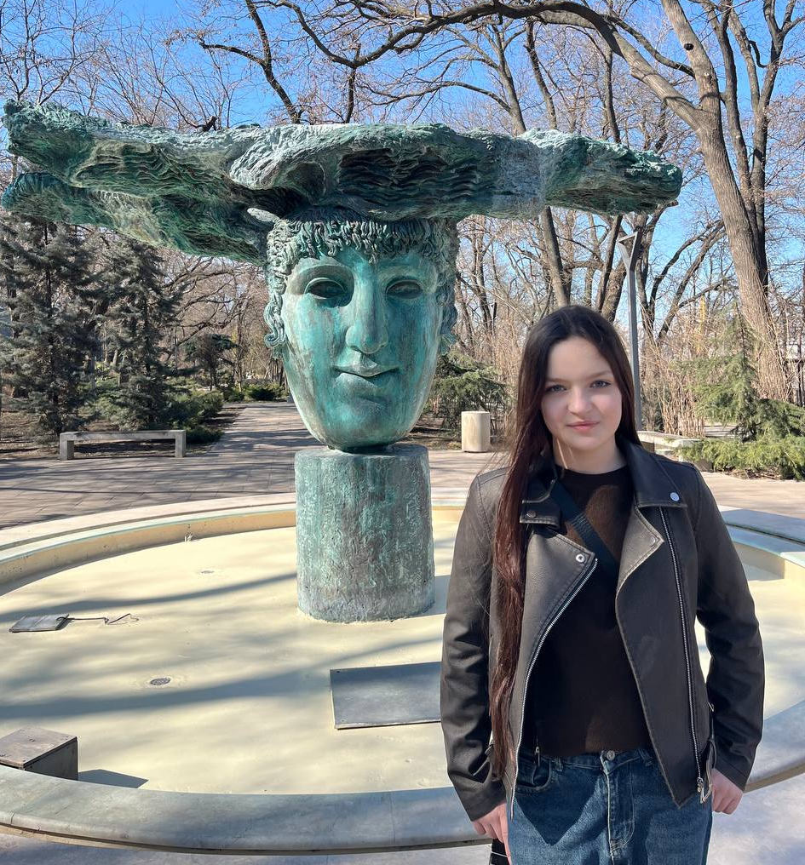
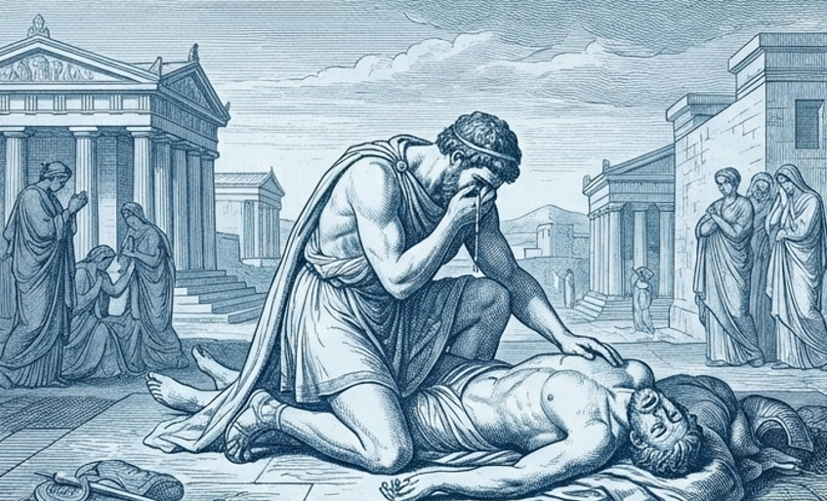
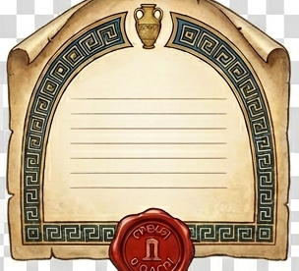
Зверніть увагу на фонтан Михайла Реви «Початок початків» або, як його називають, «Сльоза Геракла». За легендою, біля цього місця загинув у бою вірний друг Геракла. І він, безстрашний перед чудовиськами, не міг стримати сліз, які падали на землю і перетворювалися на чисті джерела цілющої води. Одесити стверджують, що одна з цих сліз впала саме тут, де б'є фонтан. І вона має магічну силу.

Slide 6
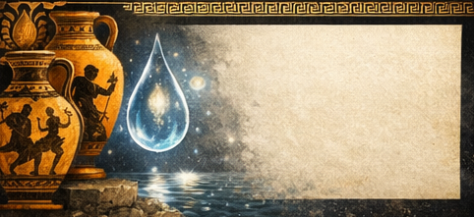
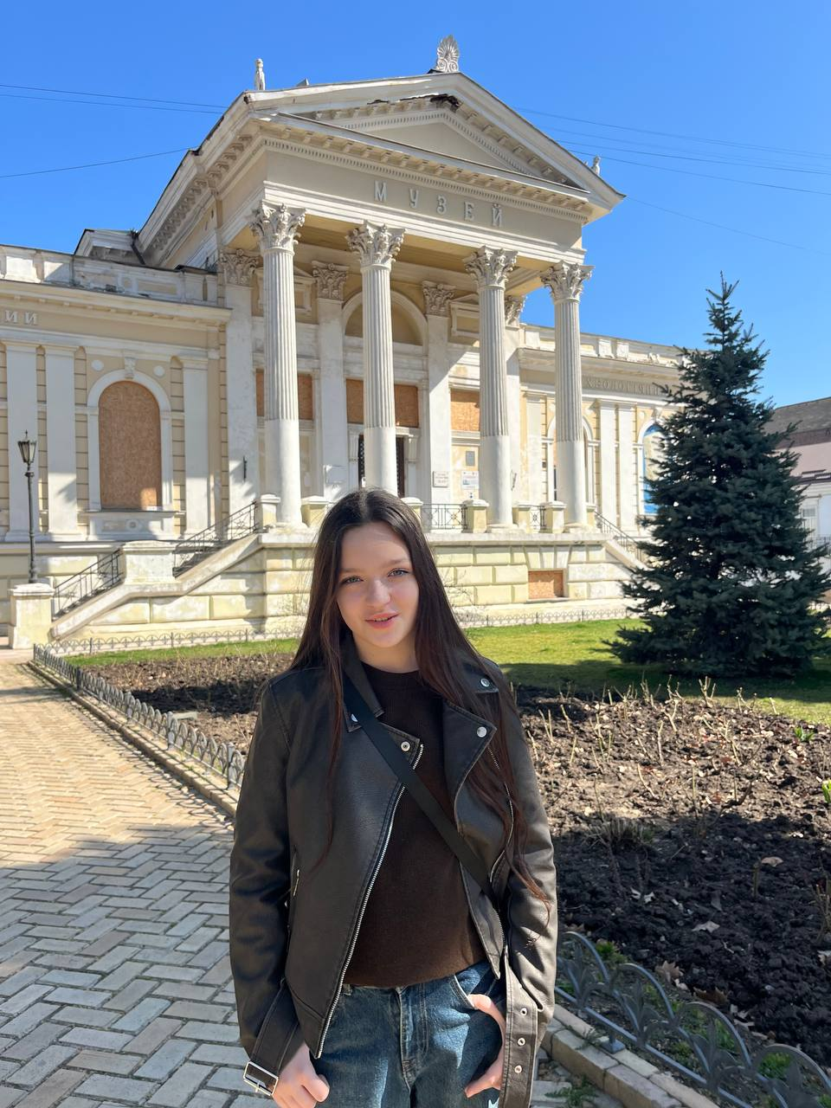
В археологічному музеї знаходиться унікальна колекція грецької кераміки, де значне місце займають амфори з гострим дном. Греки вірили, що вино – це дар Діоніса, і воно має «дихати» в землі, тому їх встромляли в пісок у трюмах кораблів.
Кожен малюнок на вазі – це не просто декор, а історії про подвиги Геракла або хитрощі Гермеса.

Slide 7
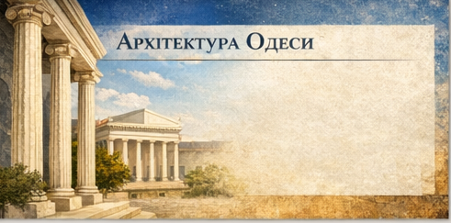
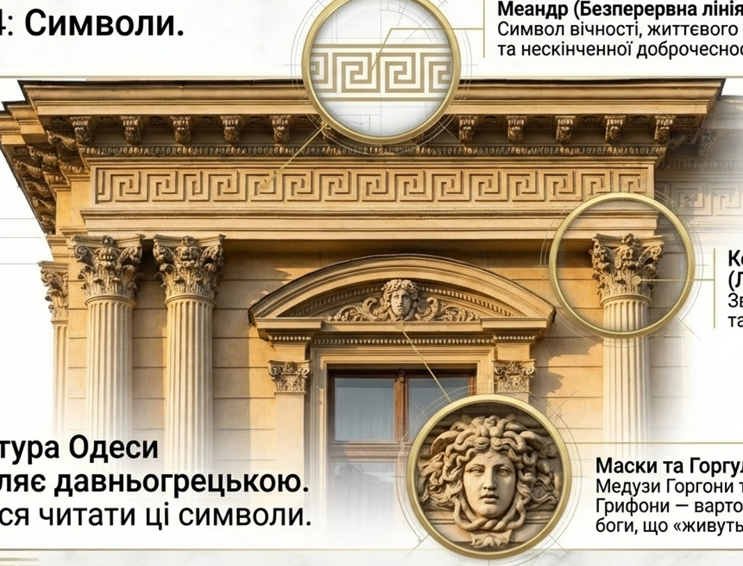
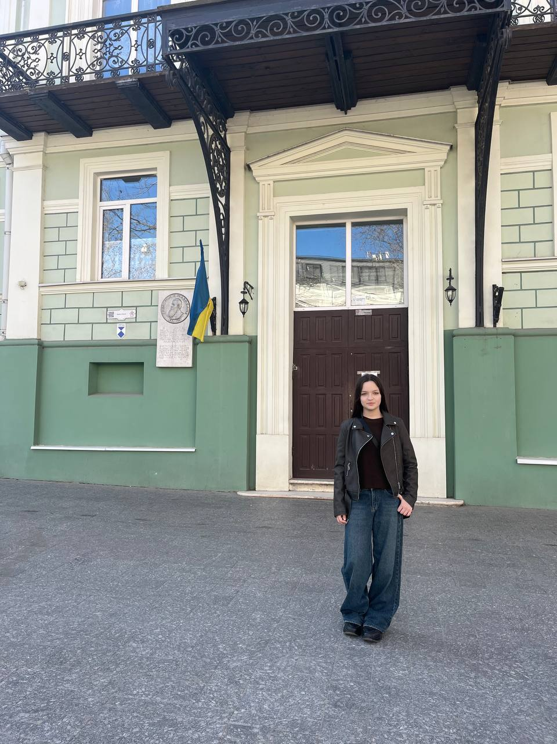
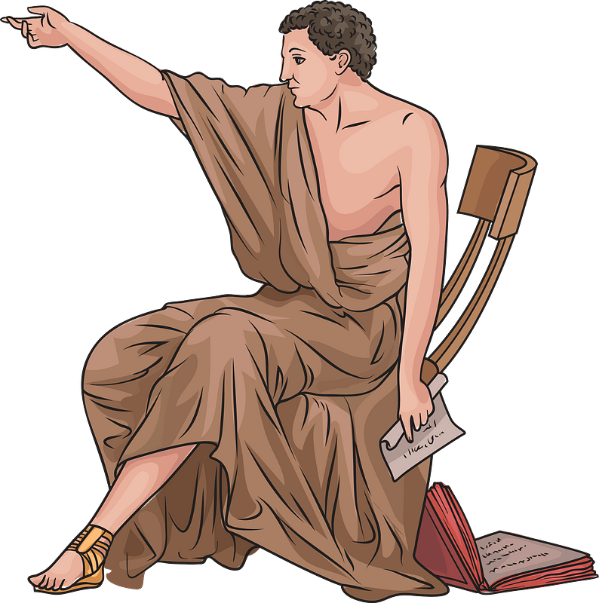
Меандри символ вічності, життєвого шляху
Коринфська колона - зв’язок з природою та тріумф життя
Маски та Горгульї вартові будинків, античні «вуличні» боги
Справжньої величі містові надав Григорій Маразлі – меценат, що очолював місто 17 років. Подейкують, він був настільки багатим і щедрим, що хотів вимостити одну з вулиць золотими монетами. Як символ вічності та доброчесності на фасаді будинку Маразлі по вулиці Пушкінській, 4, зображено меандр.

Slide 8
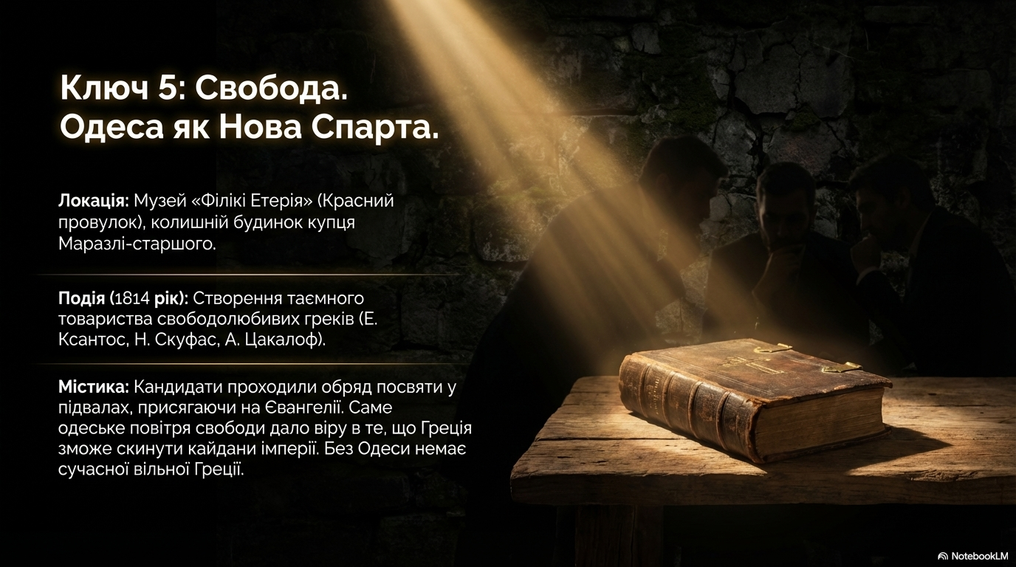
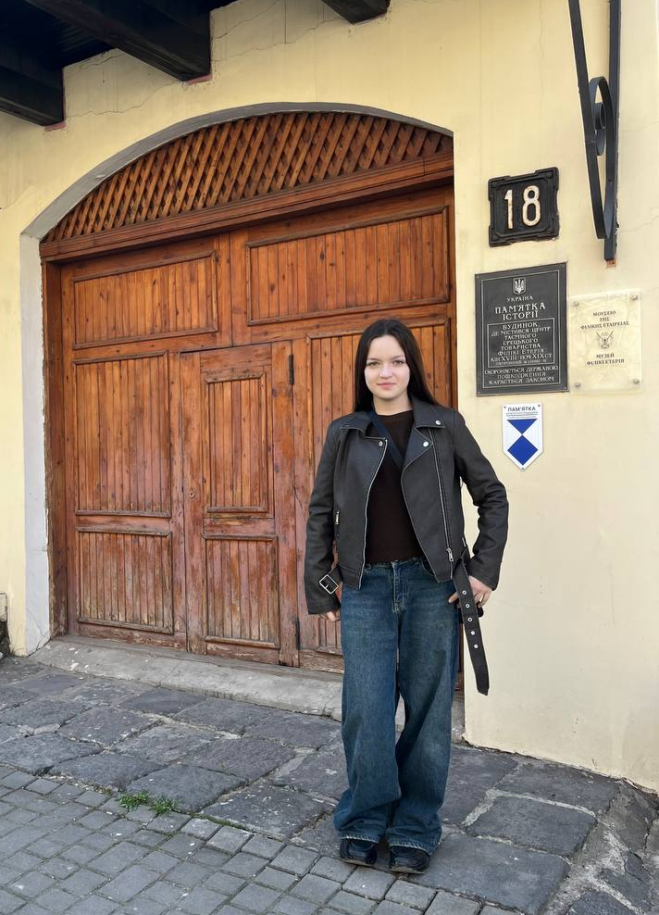
Музей «Філікі Етерія» в Красному провулку належав купцю Маразлі-старшому. 1814 р. тут зародилося таємне товариство свободолюбивих греків на чолі з Еммануїлом Ксантосом та Ніколаосом Скуфасом. Кажуть, що кандидати в товариство проходили містичний обряд у підвалах будинку, де присягали на вірність Батьківщині на стародавньому Євангелії.

Slide 9
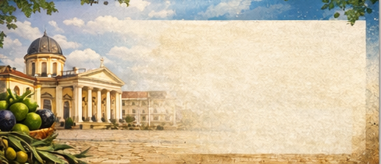
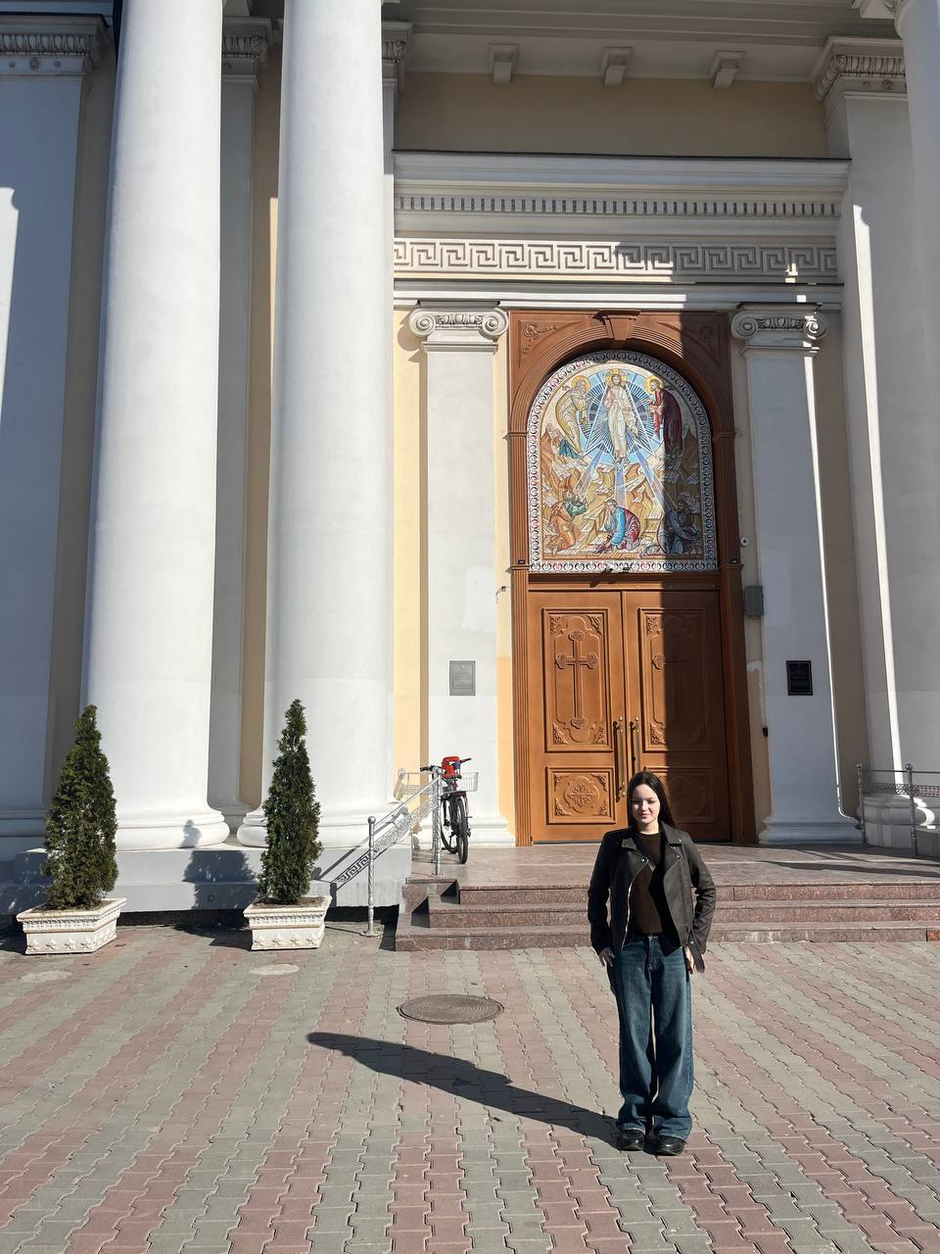
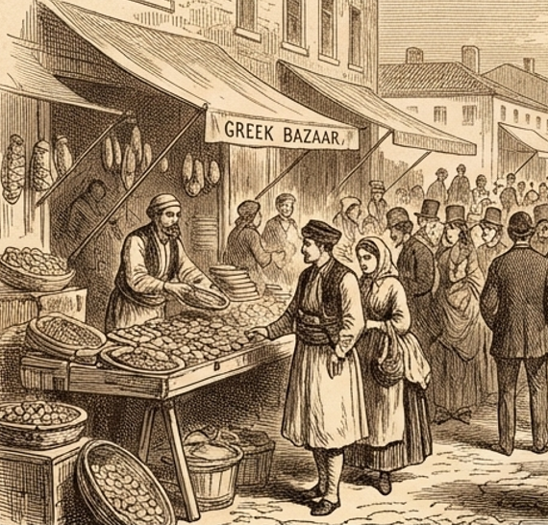
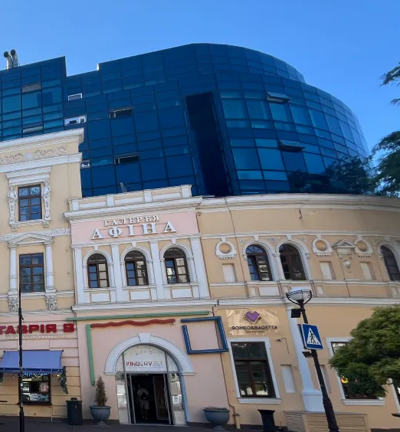
Площа, де колись пахло оливками, прянощами та свіжою рибою, колишній Грецький базар, центр світової торгівлі зерном.
Сьогодні, тут Свято-Троїцький собор: головний храм грецької громади, де в 1821-1871 рр. спочивали мощі страченого османами патріарха Григорія V та торговий центр «Афіна»..

Slide 10
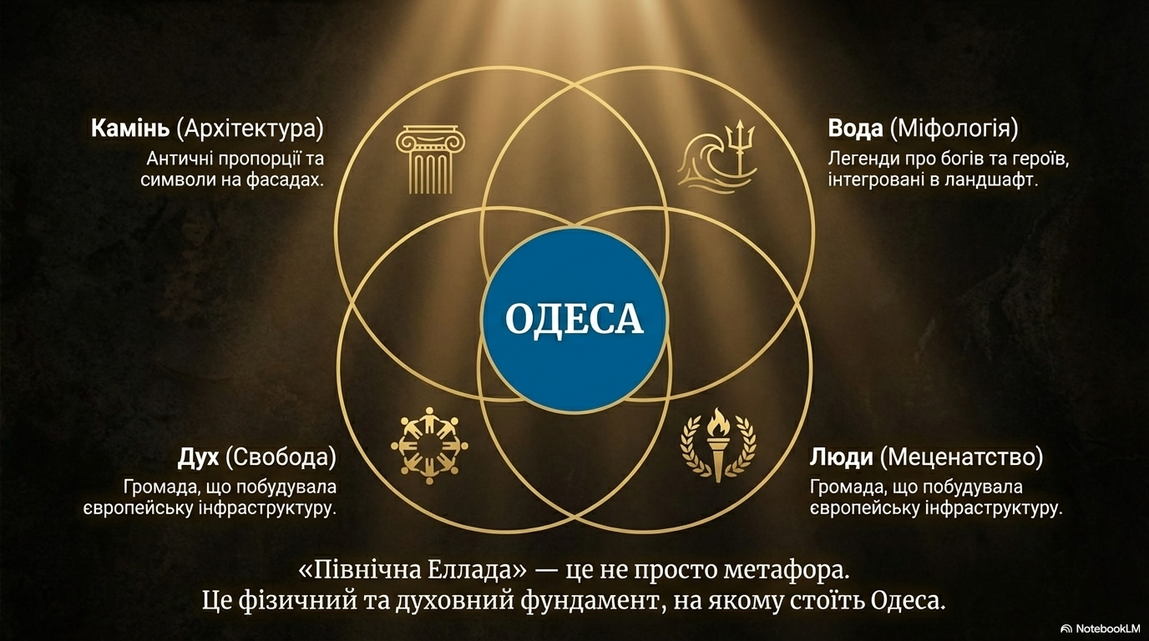

Slide 11
СПИСОК ЛІТЕРАТУРИ
Діанова Н. М. «Формування грецької громади Одеси у XIX ст.»
Герейло Н. «Антична спадщина Північного Причорномор’я»
Котова О. «Григорій Маразлі. Життя та меценатство»
Терещенко А. «Архітектура Одеси: грецький акцент»

Slide 12
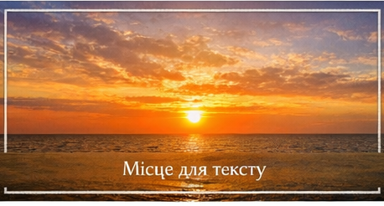
Панта реї – все тече, все змінюєься …, але грецька душа Одеси залишається вічною.
Вулиці Одеси розмовляють багатьма мовами. Наступного разу, гуляючи центром, придивіться до каміння – і ви почуєте давньогрецьку мову.
ДЯКУЮ ЗА УВАГУ

